Slide 1
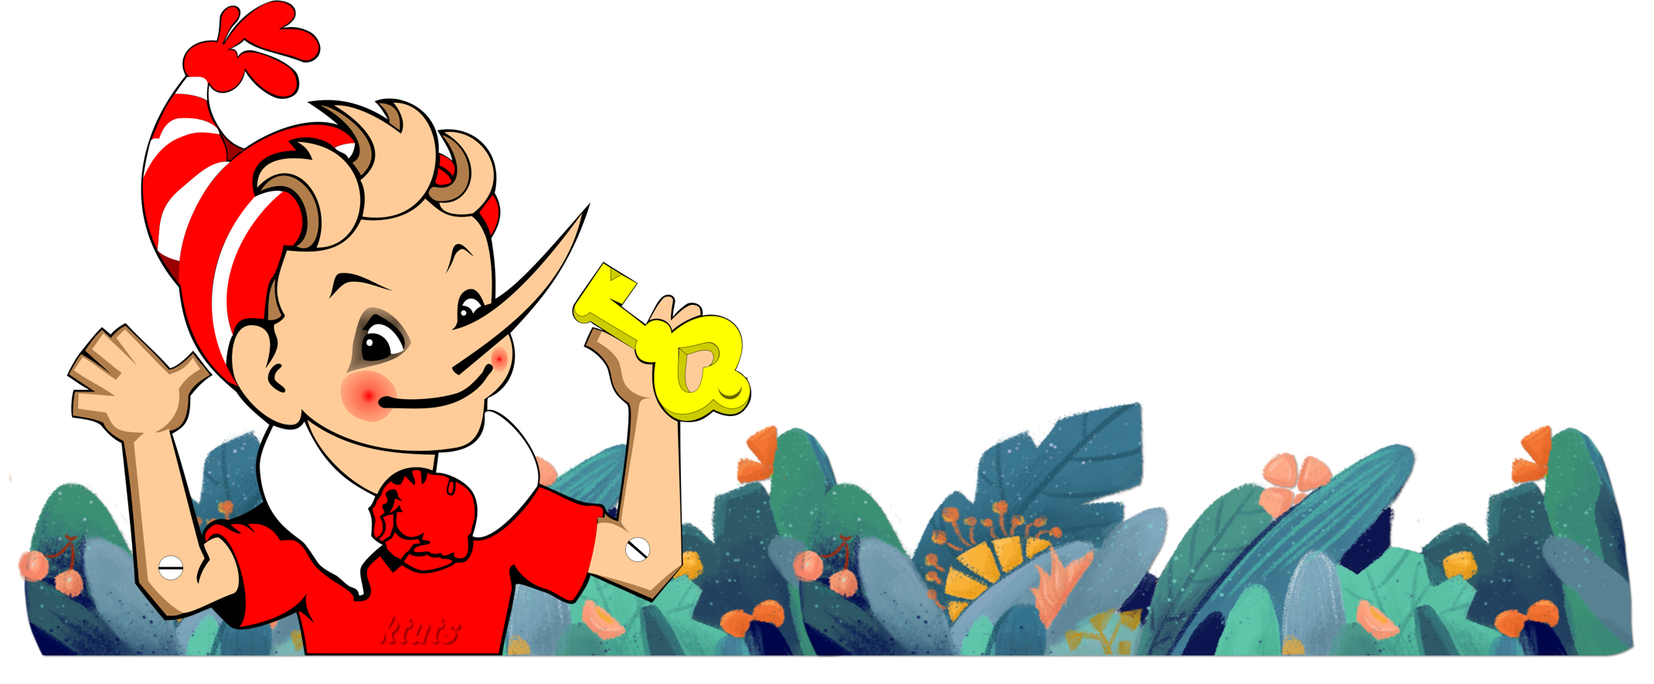
TẬP ĐỌC
TRONG QUÁN ĂN
“BA CÁ BỐNG”

Slide 2
Bu-ra-ti-nô là một chú bé bằng gỗ. Chú có cái mũi rất dài. Chú người gỗ được bác rùa tốt bụng Toóc-ti-la tặng cho chiếc chìa khóa vàng để mở một kho báu. Nhưng kho báu ấy ở đâu? Bu-ra-ti-nô tìm cách moi điều bí mật ấy ở chính những kẻ độc ác đang tìm bắt chú hòng đoạt chiếc chìa khóa quý giá.

Slide 3
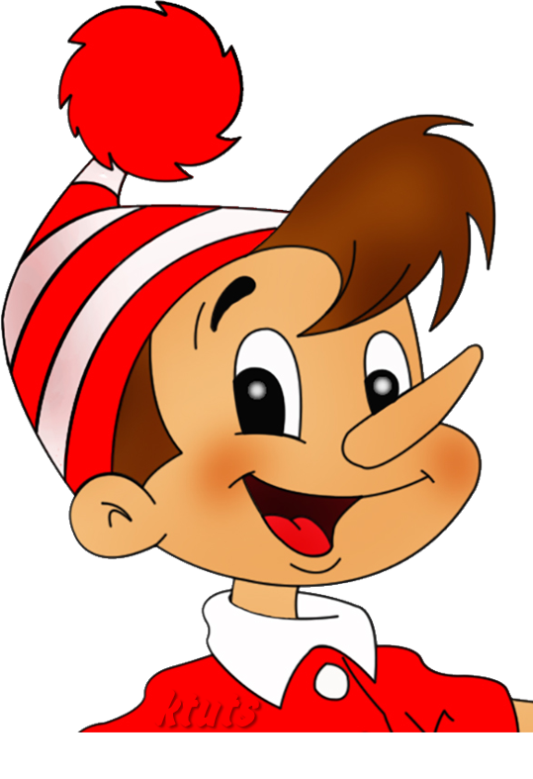
LUYỆN ĐỌC

Slide 4
TRONG QUÁN ĂN “BA CÁ BỐNG”
Biết là Ba-ra-ba và Đu-rê-ma sẽ vào quán "Ba cá bống", Bu-ra-ti-nô chui vào một cái bình bằng đất trên bàn ăn, ngồi im thin thít.
Ba-ra-ba uống rượu đã say. Vừa hơ bộ râu, lão vừa nói:
- Bắt được thằng người gỗ, ta sẽ tống nó vào cái lò sưởi này.
Bu-ra-ti-nô hét lên:
- Ba-ra-ba! Kho báu ở đâu, nói ngay!
Ba-ra-ba giật mình nhìn Đu-rê-ma. Đu-rê-ma vốn mê tín, lại nốc lắm rượu nên sợ tái xanh cả mặt. Thấy thế, Ba-ra-ba cũng hoảng, răng đánh vào nhau cầm cập.
Cái tiếng bí mật trong bình lại hét lên:
- Nói mau!
Ba-ra-ba ấp úng:
- Ở... sau bức tra... anh trong nhà bác Các-lô ạ.
Vừa lúc ấy, gã chủ quan dẫn cáo cáo A-li-xa và mèo A-di-li-ô vào. Cáo lễ phép ngả mũ chào rồi nói:
- Ngài cho chúng cháu mười đồng tiền vàng, chúng cháu xin nộp ngay thằng người gỗ ấy.
Lão Ba-ra-ba luồn tay vào túi, móc ra mười đồng.
Cáo đếm đi đếm lại mãi, rồi thở dài đưa cho mèo một nửa. Nó lấy chân trỏ vào cái bình:
- Nó ở ngay dưới mũi ngài đây.
Lão Ba-ra-ba vớ lấy cái bình, ném bốp xuống sàn lát đá. Bu-ra-ti-nô bò lổm ngổm giữa những mảnh bình. Thừa dịp mọi người đang há hốc mồm ngơ ngác, chú lao ra ngoài, nhanh như mũi tên.
Theo A-LẾCH- XÂY TÔN-XTÔI

Slide 5
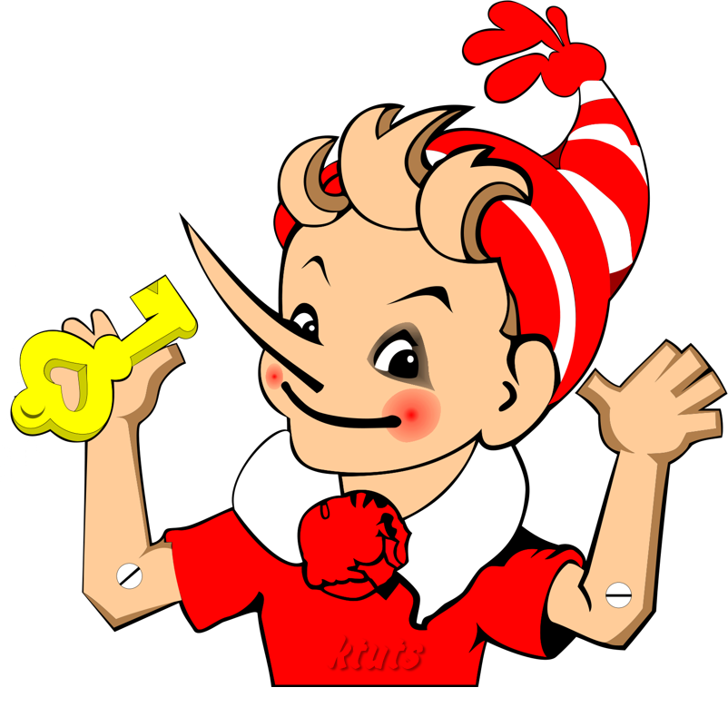
CHIA ĐOẠN

Slide 6
CHIA ĐOẠN
ĐOẠN 1
Biết là … cái lò sưởi này.
ĐOẠN 2
Bu-ra-ti-nô hét lên … nhà bác Các-lô ạ.
ĐOẠN 3
Phần còn lại.

Slide 7
TRONG QUÁN ĂN “BA CÁ BỐNG”
Biết là Ba-ra-ba và Đu-rê-ma sẽ vào quán "Ba cá bống", Bu-ra-ti-nô chui vào một cái bình bằng đất trên bàn ăn, ngồi im thin thít.
Ba-ra-ba uống rượu đã say. Vừa hơ bộ râu, lão vừa nói:
- Bắt được thằng người gỗ, ta sẽ tống nó vào cái lò sưởi này.

Slide 8
TRONG QUÁN ĂN “BA CÁ BỐNG”
Bu-ra-ti-nô hét lên:
- Ba-ra-ba! Kho báu ở đâu, nói ngay!
Ba-ra-ba giật mình nhìn Đu-rê-ma. Đu-rê-ma vốn mê tín, lại nốc lắm rượu nên sợ tái xanh cả mặt. Thấy thế, Ba-ra-ba cũng hoảng, răng đánh vào nhau cầm cập.
Cái tiếng bí mật trong bình lại hét lên:
- Nói mau!
Ba-ra-ba ấp úng:
- Ở... sau bức tra... anh trong nhà bác Các-lô ạ.
Notes:
Đọc chú thích

Slide 9
TRONG QUÁN ĂN “BA CÁ BỐNG”
Vừa lúc ấy, gã chủ quan dẫn cáo cáo A-li-xa và mèo A-di-li-ô vào. Cáo lễ phép ngả mũ chào rồi nói:
- Ngài cho chúng cháu mười đồng tiền vàng, chúng cháu xin nộp ngay thằng người gỗ ấy.
Lão Ba-ra-ba luồn tay vào túi, móc ra mười đồng.
Cáo đếm đi đếm lại mãi, rồi thở dài đưa cho mèo một nửa. Nó lấy chân trỏ vào cái bình:
- Nó ở ngay dưới mũi ngài đây.
Lão Ba-ra-ba vớ lấy cái bình, ném bốp xuống sàn lát đá. Bu-ra-ti-nô bò lổm ngổm giữa những mảnh bình. Thừa dịp mọi người đang há hốc mồm ngơ ngác, chú lao ra ngoài, nhanh như mũi tên.
Theo A-LẾCH-XÂY TÔN-XTÔI
Notes:
Đọc chú thích

Slide 10
GIỌNG ĐỌC
+ Lời người dẫn chuyện: phần đầu đọc chậm rãi, phần sau đọc nhanh hơn, bất ngờ, li kì.
+ Lời Bu-ra-ti-nô: Thét, dọa nạt
+ Lời lão Ba-ra-ba: lúc đầu hùng hổ, lúc sau ấp úng, khiếp đảm.
+ Lời cáo Ba-ra-ba: chậm rãi, ranh mãnh.

Slide 11
TRONG QUÁN ĂN “BA CÁ BỐNG”
Biết là Ba-ra-ba và Đu-rê-ma sẽ vào quán "Ba cá bống", Bu-ra-ti-nô chui vào một cái bình bằng đất trên bàn ăn, ngồi im thin thít.
Ba-ra-ba uống rượu đã say. Vừa hơ bộ râu, lão vừa nói:
- Bắt được thằng người gỗ, ta sẽ tống nó vào cái lò sưởi này.
Bu-ra-ti-nô hét lên:
- Ba-ra-ba! Kho báu ở đâu, nói ngay!
Ba-ra-ba giật mình nhìn Đu-rê-ma. Đu-rê-ma vốn mê tín, lại nốc lắm rượu nên sợ tái xanh cả mặt. Thấy thế, Ba-ra-ba cũng hoảng, răng đánh vào nhau cầm cập.
Cái tiếng bí mật trong bình lại hét lên:
- Nói mau!
Ba-ra-ba ấp úng:
- Ở... sau bức tra... anh trong nhà bác Các-lô ạ.
Vừa lúc ấy, gã chủ quan dẫn cáo cáo A-li-xa và mèo A-di-li-ô vào. Cáo lễ phép ngả mũ chào rồi nói:
- Ngài cho chúng cháu mười đồng tiền vàng, chúng cháu xin nộp ngay thằng người gỗ ấy.
Lão Ba-ra-ba luồn tay vào túi, móc ra mười đồng.
Cáo đếm đi đếm lại mãi, rồi thở dài đưa cho mèo một nửa. Nó lấy chân trỏ vào cái bình:
- Nó ở ngay dưới mũi ngài đây.
Lão Ba-ra-ba vớ lấy cái bình, ném bốp xuống sàn lát đá. Bu-ra-ti-nô bò lổm ngổm giữa những mảnh bình. Thừa dịp mọi người đang há hốc mồm ngơ ngác, chú lao ra ngoài, nhanh như mũi tên.
Theo A-LẾCH- XÂY TÔN-XTÔI

Slide 12
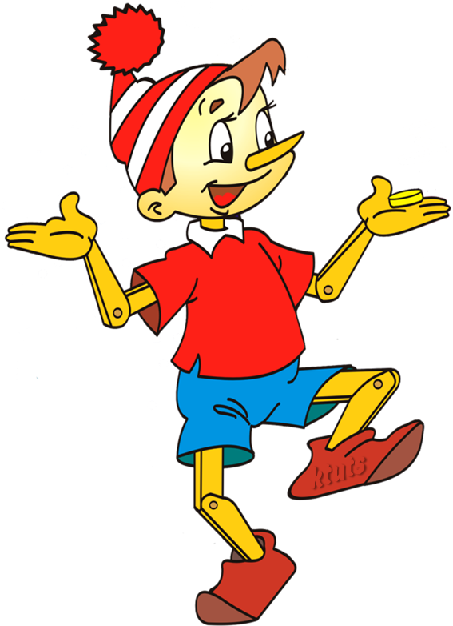
TÌM HIỂU BÀI

Slide 13
Bu-ra-ti-nô là một chú bé bằng gỗ. Chú có cái mũi rất dài. Chú người gỗ được bác rùa tốt bụng Toóc-ti-la tặng cho chiếc chìa khóa vàng để mở một kho báu. Nhưng kho báu ấy ở đâu? Bu-ra-ti-nô tìm cách moi điều bí mật ấy ở chính những kẻ độc ác đang tìm bắt chú hòng đoạt chiếc chìa khóa quý giá.

Slide 14
Bu-ra-ti-nô cần moi điều bí mật gì ở lão Ba-ra-ba?
Bu-ra-ti-nô cần biết bí mật về vị trí cất giấu kho báu.

Slide 15
TRONG QUÁN ĂN “BA CÁ BỐNG”
Biết là Ba-ra-ba và Đu-rê-ma sẽ vào quán "Ba cá bống", Bu-ra-ti-nô chui vào một cái bình bằng đất trên bàn ăn, ngồi im thin thít.
Ba-ra-ba uống rượu đã say. Vừa hơ bộ râu, lão vừa nói:
- Bắt được thằng người gỗ, ta sẽ tống nó vào cái lò sưởi này.

Slide 16
Bu-ra-ti-nô đã làm cách nào để buộc lão Ba-ra-ba
phải nói ra điều bí mật?
Bu-ra-ti-nô lẻn đến trước và bí mật chui vào bình bằng đất đặt ngay trên bàn ăn, ngồi im thin thít.
*im lặng hoàn toàn, không nói năng hay cử động gì.

Slide 17
NỘI DUNG ĐOẠN 1
Bu- ra- ti- nô thông minh, mưu trí tìm ra nơi cất kho báu.

Slide 18
TRONG QUÁN ĂN “BA CÁ BỐNG”
Bu-ra-ti-nô hét lên:
- Ba-ra-ba! Kho báu ở đâu, nói ngay!
Ba-ra-ba giật mình nhìn Đu-rê-ma. Đu-rê-ma vốn mê tín, lại nốc lắm rượu nên sợ tái xanh cả mặt. Thấy thế, Ba-ra-ba cũng hoảng, răng đánh vào nhau cầm cập.
Cái tiếng bí mật trong bình lại hét lên:
- Nói mau!
Ba-ra-ba ấp úng:
- Ở... sau bức tra... anh trong nhà bác Các-lô ạ.
Notes:
Đọc chú thích

Slide 19
Bu-ra-ti-nô ngồi im thin thít trong bình đất sau đó làm gì?
Đợi lúc Ba-ra-ba đã say, mới lớn tiếng thét từ trong bình giả như ma quỷ hiện lên bắt hắn nói ra điều bí mật.

Slide 20
TRONG QUÁN ĂN “BA CÁ BỐNG”
Vừa lúc ấy, gã chủ quan dẫn cáo cáo A-li-xa và mèo A-di-li-ô vào. Cáo lễ phép ngả mũ chào rồi nói:
- Ngài cho chúng cháu mười đồng tiền vàng, chúng cháu xin nộp ngay thằng người gỗ ấy.
Lão Ba-ra-ba luồn tay vào túi, móc ra mười đồng.
Cáo đếm đi đếm lại mãi, rồi thở dài đưa cho mèo một nửa. Nó lấy chân trỏ vào cái bình:
- Nó ở ngay dưới mũi ngài đây.
Lão Ba-ra-ba vớ lấy cái bình, ném bốp xuống sàn lát đá. Bu-ra-ti-nô bò lổm ngổm giữa những mảnh bình. Thừa dịp mọi người đang há hốc mồm ngơ ngác, chú lao ra ngoài, nhanh như mũi tên.
Theo A-LẾCH-XÂY TÔN-XTÔI
Notes:
Đọc chú thích

Slide 21
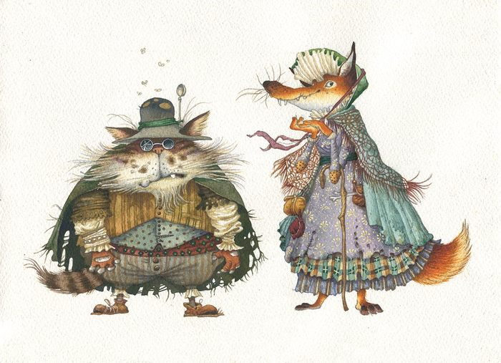
Khi tìm được điều bí mật
thì Bu-ra-ti-nô đã gặp nguy hiểm gì?
Cáo và mèo đã báo cáo cho Ba-ra-ba biết chỗ trốn của Bu-ra-ti-nô ở ngay trong bình trước mặt, để kiếm tiền.

Slide 22
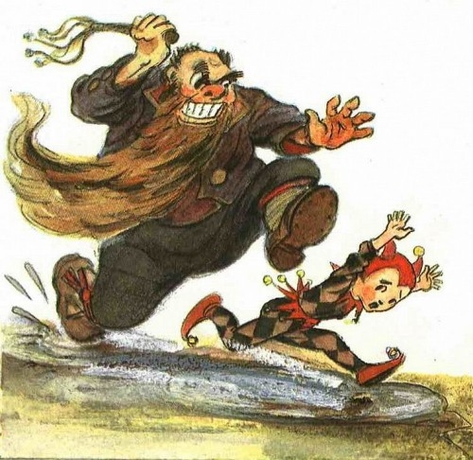
Trước sự nguy hiểm ấy chú đã làm gì để thoát thân?
Cậu bò lổm ngổm giữa những mảnh bình và lao ra ngoài nhanh như mũi tên.

Slide 23
NỘI DUNG ĐOẠN 2 VÀ 3
Bu- ra- ti- nô gặp nguy hiểm và tìm cách thoát thân thành công.

Slide 24
Những hình ảnh, chi tiết nào trong truyện
em cho là lý thú và ngộ nghĩnh?
+ Hình ảnh Bu-ra-ti-nô chui vào một cái bình bằng đất và ngồi im thin thít.
+ Ba-ra-ba giật mình nhìn Đu-rê-ma, cả hai sợ tái xanh cả mặt.
+ Bu-ra-ti-nô bò lổm ngổm giữa những mảnh bình và lao nhanh ra ngoài.

Slide 25
NỘI DUNG CHÍNH
Chú bé người gỗ Bu-ra-ti-nô đã biết dùng mưu moi được điều bí mật về chiếc chìa khoá vàng ở những kẻ độc ác đang tìm cách bắt chú.

Slide 26
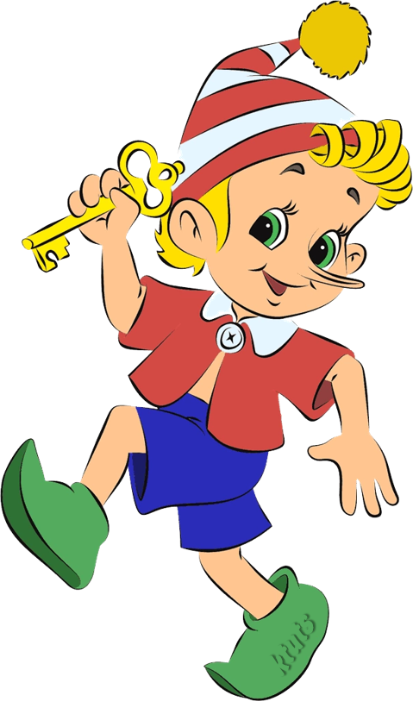
ĐỌC DIỄN CẢM

Slide 27
TRONG QUÁN ĂN “BA CÁ BỐNG”
Cáo lễ phép ngả mũ chào rồi nó
- Ngài cho chúng cháu mười đồng tiền vàng, chúng cháu xin nộp ngay thằng người gỗ ấy.
Lão Ba-ra-ba luồn tay vào túi, móc ra mười đồng.
Cáo đếm đi đếm lại mãi, rồi thở dài đưa cho mèo một nửa. Nó lấy chân trỏ vào cái bình:
- Nó ở ngay dưới mũi ngài đây.
Lão Ba-ra-ba vớ lấy cái bình, ném bốp xuống sàn lát đá. Bu-ra-ti-nô bò lổm ngổm giữa những mảnh bình. Thừa dịp mọi người đang há hốc mồm ngơ ngác, chú lao ra ngoài, nhanh như mũi tên.

Slide 28
GIỌNG ĐỌC
+ Nhấn giọng ở các từ: mười đồng tiền vàng, nộp ngay, đếm đi đếm lại, thở dài, ngay dưới mũi, bò lổm ngổm.

Slide 29
CHÀO
TẠM BIỆT

